Slide 1
МБОУ города Ростов-на-дону «Школа 104 имени Героя Советского Союза А.А. Шипулина»
Тема: «Агрессия у современных подростков и способы ее преодоления путем воспитания толерантности»
Автор работы:
Кондрашова Арина, 11 А класс,
МБОУ «Школа №104»,
Город Ростов-на-Дону
Руководитель:
Анненкова Наталья Владимировна,
Классный руководитель
МБОУ «Школа №104»,
город Ростов-на-Дону

Slide 2

Актуальность проблемы
В настоящее время все большее число подростков часто проявляет агрессию, поэтому изучение этой проблемы очень актуально. Один из вариантов борьбы с агрессией – воспитание чувства толерантности.

Slide 3

Цель, объект и предмет исследования
Цель исследования: 1) Подтвердить или опровергнуть гипотезу: «Воспитание в детях толерантности – один из способов борьбы с агрессией» 2) Разработать методы развития толерантности
Объект исследования: 1) Подростковая агрессия 2) Социально-психологическая толерантность.
Предмет исследования: Агрессия и уровень толерантности подростков

Slide 4

Задачи, методы и значимость исследования
Задачи исследования:
1. Основные причины возникновения агрессии
2. Уровень толерантности современных подростков
3. Роль толерантности в борьбе с агрессией
4. Проверить разработанный метод на практике
Методы исследования.
1. Анализ литературы.
2. Установление уровня общей толерантности.
3. Установление уровня общей агрессии.
Теоретическая значимость исследования.
Результаты исследования могут быть использованы в таких отраслях психологии как педагогическая и социальная.

Slide 5

Подростковая агрессия
Подростковая агрессия – это деструктивное поведение ребенка, которое полностью или частично противоречит сложившимся в обществе правилам и нормам. При этом данная особа старается разрушить, нанести вред одушевленным и неодушевленным предметам, вызвать срыв или психологический дисбаланс.

Slide 6

Причины появления агрессии у подростков
1) Причина в семейном воспитании.
1. Излишняя гиперопека.
2. Нехватка внимания.
3. Насилие в семье.
4. Второй ребенок
5. Бедность
6. Богатство.
7. Традиции.
2) Причина в биологических факторах: виноваты гормоны.

Slide 7

Проявления агрессии подростками
Выделяют несколько различных видов агрессии:
1. Физическая агрессия.
2. Вербальная агрессия.
3. Экспрессивная агрессия.
4. Прямая агрессия.
5. Косвенная агрессия.

Slide 8

Понятие «толерантность»
С точки зрения социальной психологии, толерантность — это прежде всего некое особое, идущее от самого человека, отношение, аттитюд, потребность, ценность, норма, взгляд или убеждение; вместе с тем, это некая морально-нравственная категория, которая формируется обществом. Пусковой механизм появления и проявления толерантности — это обнаружение различий между людьми, группами, государствами, культурами и способ реагирования на них. Психологические качества, обеспечивающие толерантность, — это все возможные формы самовыражения людей, допускающие или ограничивающие паритетность проявления социальных различий.

Slide 9

Толерантность и терпимость
Многие авторы сопоставляют толерантность с терпимостью. Хотя терпимость и толерантность выполняют разные функции и обеспечиваются разными ведущими механизмами. Ведущим механизмом толерантности является терпение. Ведущим же механизмом терпимости, становится принятие чего-либо как данности.

Slide 10

Толерантность и доверие
Доверие — это сложное двухполюсное явление, связанное с одновременным существованием доверия к себе и к той части мира, с которой субъект намеревается вступить во взаимодействие. Толерантность (в этом случае) — это ступень, этап на пути к взаимному доверию как источнику социального и психологического благополучия общества.

Slide 11
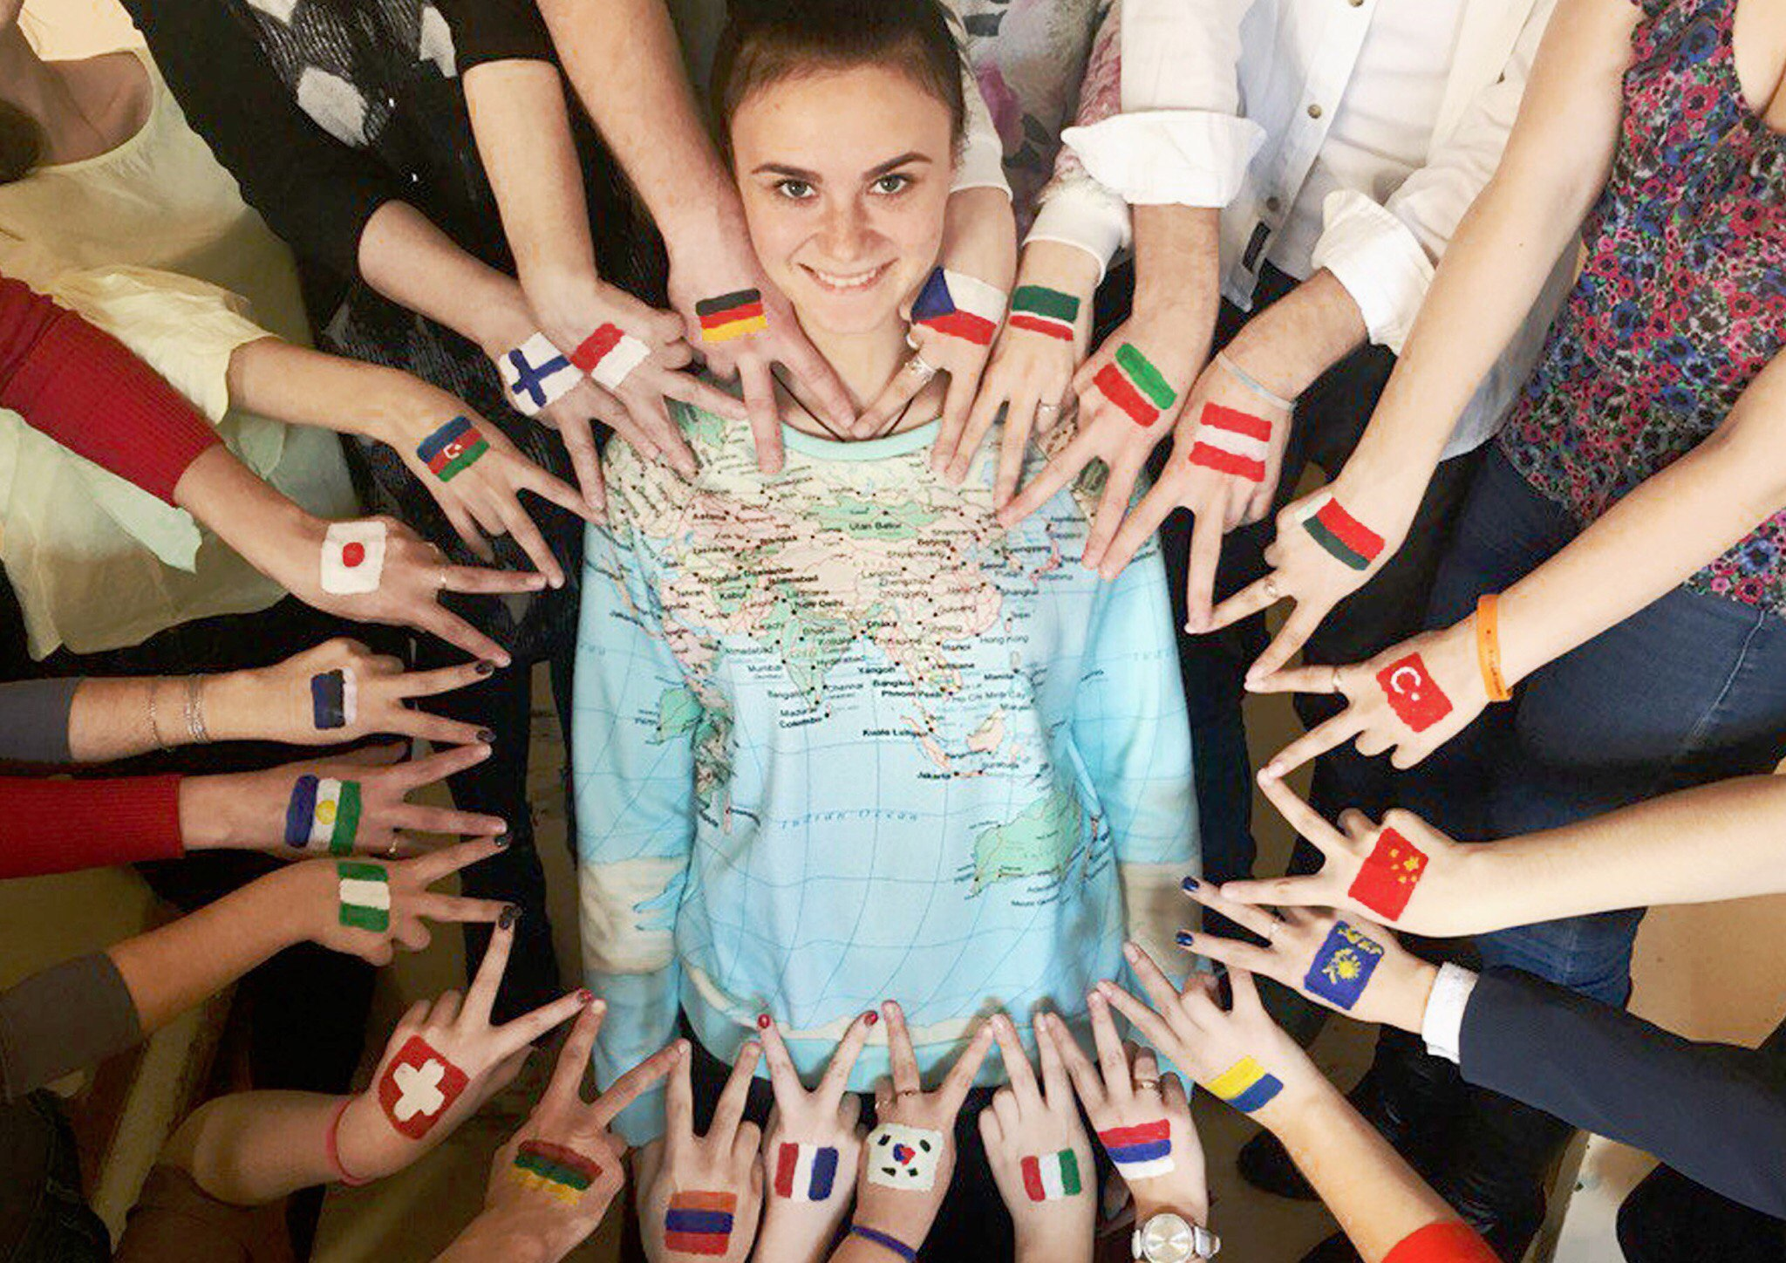
Различные взгляды на толерантность
Существует множество различных точек зрения по поводу такого понятия, как «толерантность». Самые известные из них выразили:
1. Психолог Игорь Борисович Гришпун. 2. Профессор Иосиф Михайлович Дзялошинский. 3. Психолог Артур Александрович Реан. 4. Профессор Майкл Уолцер. 5. Философ Питер П. Николсон. 6. Психолог Елена Юрьевна Клепцова. 7. Бэтти Э. Риэрдон. 8. Профессор Галина Леонидовна Бардиер.

Slide 12

Типы толерантности
1. Ситуативная коммуникативная толерантность
2. Типологическая коммуникативная толерантность
3. Профессиональная толерантность
4. Общая коммуникативная толерантность

Slide 13

Толерантность в борьбе с агрессией
Существует такая гипотеза: «В разработке профилактических и коррекционных мероприятий в психологической работе с подростковой агрессивностью, следует применять комплексный подход, используя как методы прямого воздействия с целью обучения подростков осуществлять контроль и управление агрессией, так и опосредованного – путем формирования толерантных установок и толерантных черт личности».
Проверила эту гипотезу, проведя эксперимент, психоаналитик Гладуш Галина Викторовна.

